Slide 1
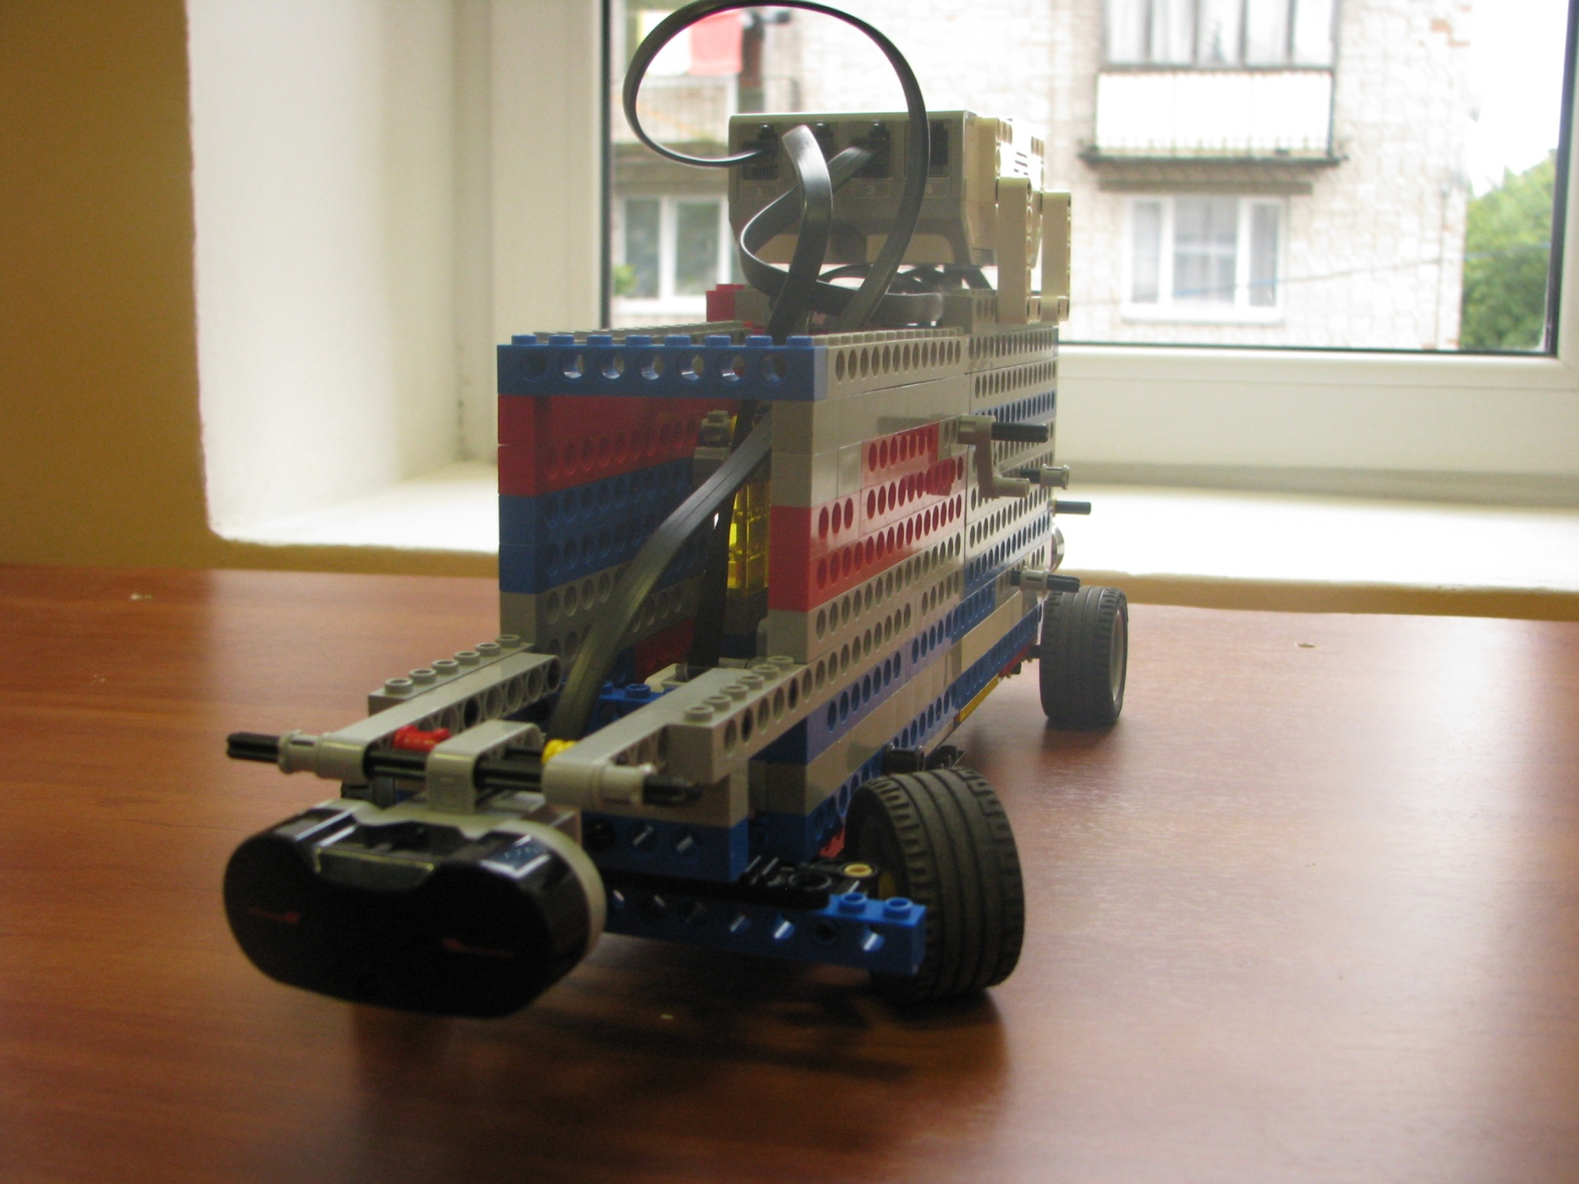
Умный автобус
Журавлев Афанасий
Лисин Вадим
Федосеев Тимофей
Lego EV3

Slide 2
Умный автобус
Если Вас беспокоит проблема безопасности дорожного движения, то наш проект для Вас.
Водитель не нужен – значит нет риска что водитель уснет за рулем или не заметит помеху. Датчики работают без усталости.

Slide 3
Умный автобус
Автобус сам определяет куда ехать.
Поворачивает на перекрестке в зависимости от цвета.
  Желтый – поворот налево
  Зеленый – поворот направо
  Красный – приближение к пешеходному переходу
  Белый - остановка

